Slide 1
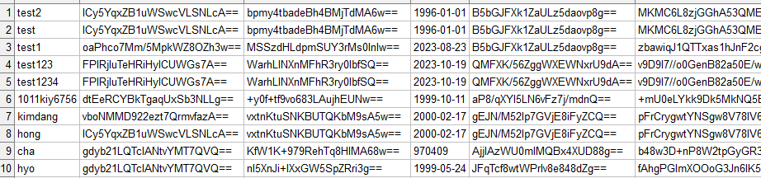
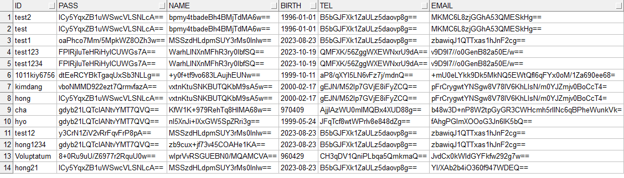
*많은 양의 레코드를 분할해서 보여주기
1
2
1.총 레코드의 수 구하기
int totalCount=rs.getInt(“cnt”); // 14
2.한 화면에 보여줄 게시물의 수
int pageScale=10;
3.총 페이지 수
int totalPage=(int)Math.ceil(totalCount/(double)pageScale);
//if( totalCount % pageSacle != 0){
// totalPage++;
// }
[1][2][3]
4. 페이지별 시작번호
String tempPage=request.getParameter(“currentPage”);
int currentPage=1;
if( tempPage != null){
currentPage=Integer.parseInt(tempPage);
}
int startNum=currentPage*pageScale-pageScale+1;
5.끝 페이지 구하기
int endNum=startNum+pageScale-1;
6.시작번호와 끝번호 사이의 레코드 구하기
“select id, name, birth, tel, email, gender,input_date
from(select id, name, birth, tel, email, gender,input_date
,row_number() over( order by input_date desc ) rnum
from web_member)
where rnum between ? and ?”
pstmt.setInt(1, startNum);
pstmt.setInt(2, endNum);
11, 20
21, 30
1, 10

Slide 2
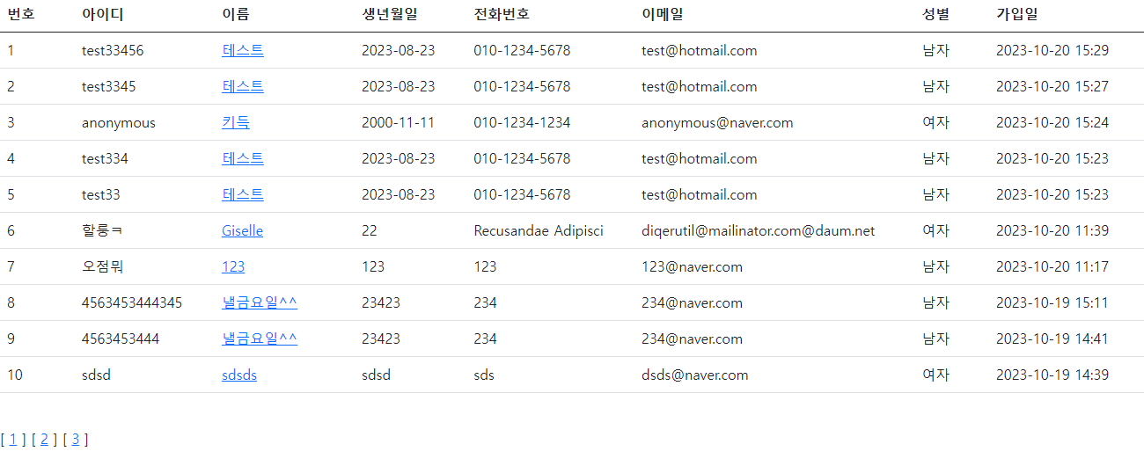
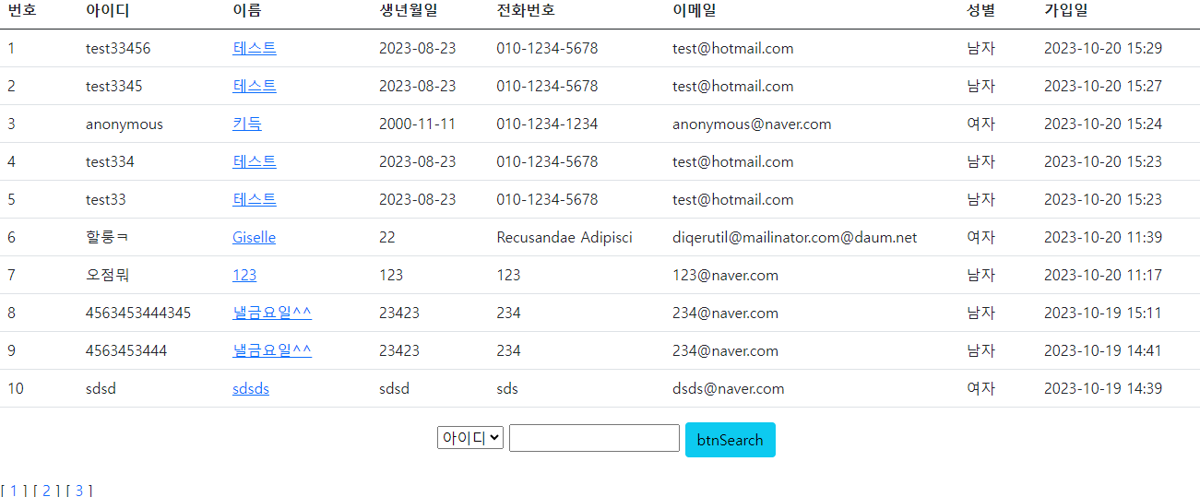
*Static Query
-항상 동일한 쿼리문이 실행되는 것
페이지를 요청하면
항상 동일한 쿼리문이
실행되어 검색의
결과가 같다.
*Dynamic Query
-상황에 따라 쿼리문이 동적으로 변경되는 것

Slide 3
DAO
검색 컬럼의 종류와 검색 키워드를 받아서
총 카운트가 아닌 검색컬럼과 검색 키워드에 해당하는 카운트 얻기
시작번호와 끝 번호가 아닌 검색 컬럼과 검색 키워드에 해당하는 리스트 얻기
public int totalCount(String field, String keyword) throws
Public List<WebMemberVO> selectMember( BoardRangVO brVO, String field,String keyword )
where절이 동적으로 연결된다.

Slide 4

*page nation
-레코드로 인한 페이지가 많이 생성되어 모든 페이지를 한번에 보여줄 수 없기 때문에 작성
1. 화면에 보여줄 페이지 인덱스의 수
int pageNumber=3;
2. 화면에 보여줄 시작페이지 번호
int startPage=((currentPage-1)/pageNumber)*pageNumer+1;
3.화면에 보여줄 마지막 페이지 번호
int endPage= (((startPage-1)+pageNumber)/pageNumer)*pageNumber;
4.총 페이지수가 연산된 마지막 페이지 수보다 작으면 총 페이지 수가 마지막 페이지수로 설정
if(totalPage <= endPage){
endPage=totalPage;
}
int movePage=0;
5. 첫 페이지가 인덱스 화면이 아닌 경우
String prevMark=“[ << ]”;
if( currentPage > pageNumber ){ //시작페이지보다 1적은 페이지로 이동
movePage=startPage-1;
prevMark=“[ <a href=“member_list.jsp?currentPage=“+movePage+” << </a>]“;

Slide 5
7.시작페이지 번호부터 끝 페이지 번호까지 화면에 출력
movePage=startPage;
while( movePage <= endPage ){
if( movePage == currentPage){ //현재 페이지는 링크를 활성화할 필요가 없다.
[ currentPage ]
}else{//현재페이지가 아닌 다른 페이지는 링크를 활성화한다.
<a href=“이동할페이지 url?curretPage=”+ movePage>”</a>
}
movePage++;
}
8.뒤에 페이지가 더 있는 경우
if( totalPage > endPage){
movePage=endPage+1;
<a href=“이동할페이지 url?curretPage=”+ movePage>”</a>
}else{
[ >> ]
}

Slide 6


DBCP 이름
이름
값 : DataSource를 구현한 클래스
WAS에 DBCP설정
ㅇㅇ
DataSource
1
DBMS
Web Client
WAS
요청
a.jsp
a.java
a.class
JVM
접근불가
Instance생성
_jspService 호출
Context ctx=new InitialContext();
DataSource ds=
ctx.lookup(“java:comp/env/jdbc/이름”
Connection con=ds.getConnection();
JVM : main method를 넣어서 실행한 JVM은
Tomcat과 관련이 없기때문에 DBCP에
접근할 수 없다.
Instance생성
_jspService 호출
Context ctx=new InitialContext();
DataSource ds=
ctx.lookup(“java:comp/env/jdbc/이름”
Connection con=ds.getConnection();

